Slide 1
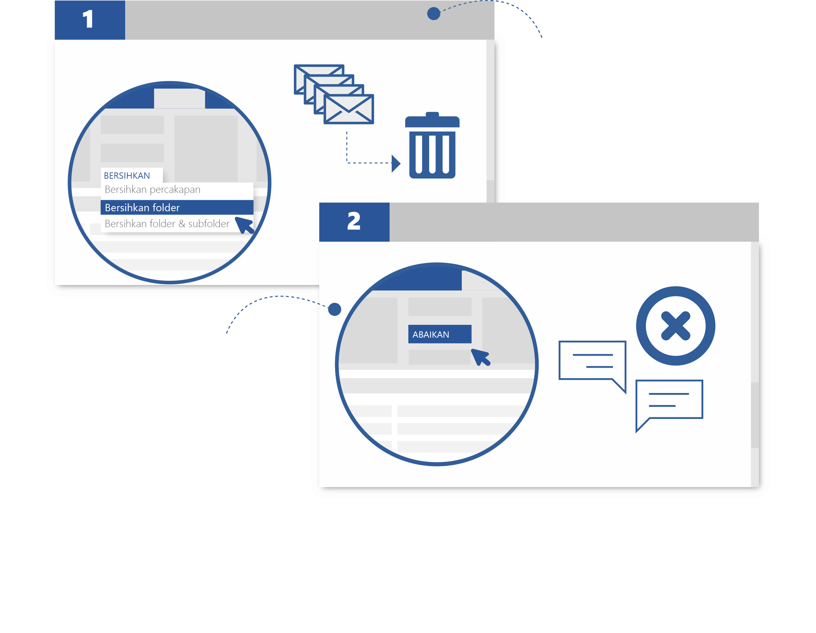
Kotak Masuk yang
Tertata
Pembersihan Folder
Persingkat utas email panjang dengan sekali klik. Bersihkan menghapus pesan yang sudah dibaca jika pesan selanjutnya dalam utas berisi konten yang sama. Pilih Bersihkan dari grup Hapus di pita.
Abaikan Percakapan
Untuk segera menghentikan semua pesan mendatang dalam percakapan agar tidak mengacaukan kotak masuk, pilih salah satu pesan, lalu pilih Abaikan Percakapan dari grup Hapus di pita. Semua pesan yang sudah ada dan semua pesan mendatang dalam percakapan tersebut akan dikirim ke folder
Item Dihapus.

Slide 2
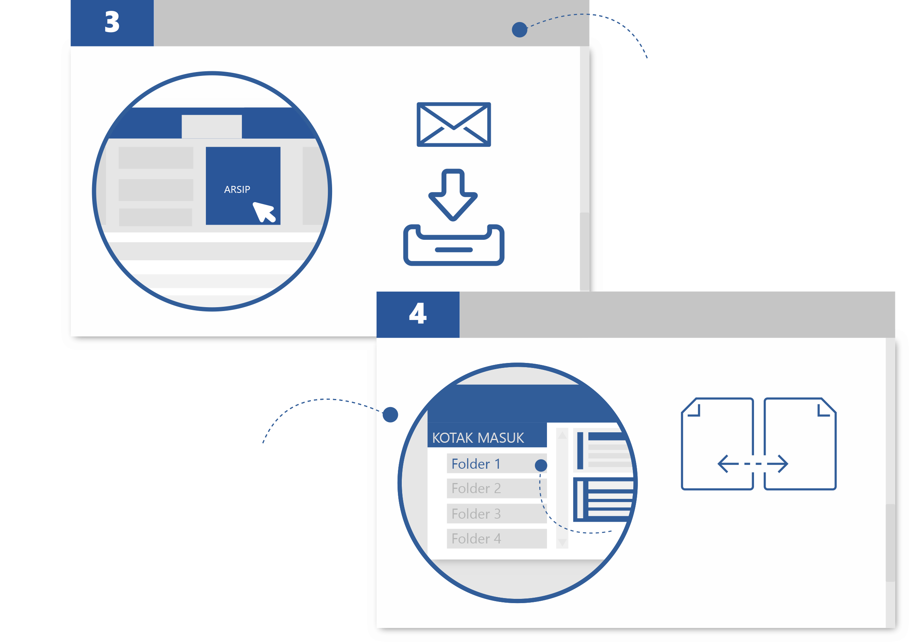
Arsip
Pilih tombol Arsip untuk memindahkan pesan atau percakapan yang disorot ke folder Arsip Outlook. Arsipkan pesan untuk nanti dengan sekali klik.
Pindahkan
Buat beberapa folder untuk mengategorikan dan menyimpan pesan Anda. Klik kanan folder Kotak Masuk, lalu pilih Folder Baru. Untuk memindahkan pesan, pilih pesan dari daftar, lalu seret dan letakkan ke folder yang sesuai.
Lihat tips, video, bantuan, dan pelatihan selengkapnya
Kunjungi aka.ms/officetips
Pengalaman ini tersedia di Outlook 2016 dan Outlook untuk Office 365.

